Slide 1
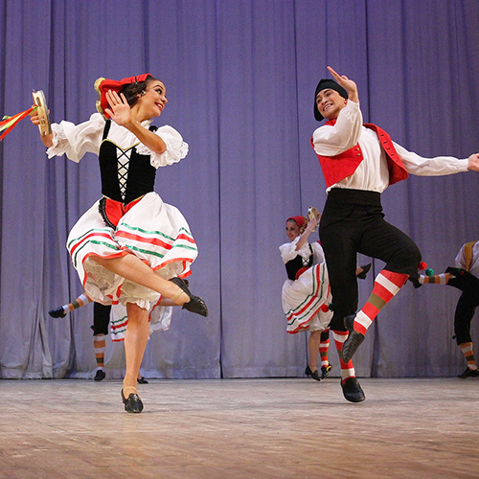
МБДОУ детский сад «Оленёнок» Дистанционное музыкальное занятие (Ноябрь) Подготовительная группа Музыкальный руководитель: Башкирцева Н.О.
Notes:
«Волшебные нотки».

Slide 2
Рекомендации родителям: Под музыку нужно на каждую четверть ритмично прыгают (всего 6 раз на каждую фразу, на 7 хлопают в ладоши)
Музыкально-ритмические движения
«Прыжки через воображаемые препятствия»
Венгерская народная мелодия
Notes:
Коммуникативная полька

Slide 3
Развитие чувства ритма
Рекомендации родителям: Разучить считалку, проговаривать и выполнять движения ( по ролям)
1 – Аты-баты… (хлопать в ладоши), 2- отвечает см. по тексту выше (шлёпать ладонями по коленям)
Notes:
Заколдованный лес

Slide 4
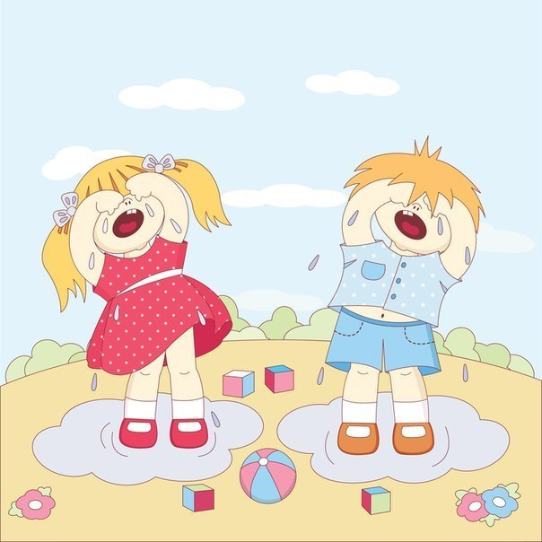
Восприятие музыки (слушание)
«Две плаксы» музыка Е. Гнесиной
Рекомендации родителям:
Прослушать музыкальное произведение вспомнить название. Прочитать стихотворение А.Барто «Рёвушка-коровушка»

Slide 5
Пение
Notes:
Задание – спеть песню.

Slide 6
Пляска «Парный танец» Хорватская народная мелодия
Рекомендации родителям: Развивать у ребёнка способность передавать движения в соответствии с музыкой

Slide 7
Рефлексия
1. Вспомнить, что делали в начале занятия? (Упражнение «Прыжки»)
2. Какое музыкальное произведение прослушали? («Две плаксы»)
3. Как называется песня, которую сегодня пели на занятии? («Моя Россия»)
Notes:
Речевое музицирование

